Slide 1
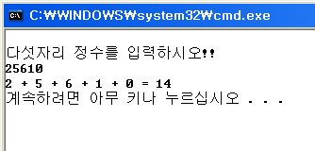
문제 1: 산술 연산자

Slide 2
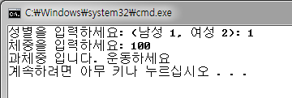
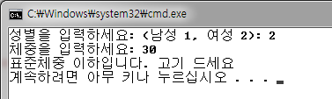
문제 2: 논리 연산자
성별과 몸무게를 입력 받고, 입력 받은 값에 따른 비만도를 출력하시오. 남녀별 비만 측정표는 아래를 참고하세요
남성: 몸무게 >= 85kg “과체중 입니다 운동하세요” 50 <= 몸무게 < 85 “표준체중 입니다 현 페이스 유지하세요” 몸무게 < 50 “표준체중 이하 입니다 고기 드세요”
여성: 몸무게 >= 68kg “과체중 입니다 운동하세요” 40 <= 몸무게 < 68 “표준체중 입니다 현 페이스 유지하세요” 몸무게 < 40 “표준체중 이하 입니다 고기 드세요”

Slide 3
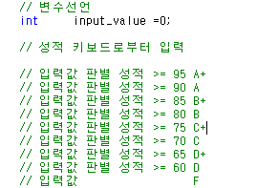
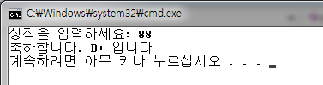
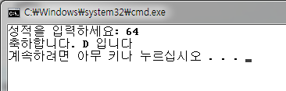
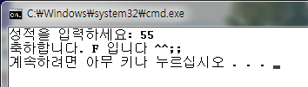
문제 3: 비교연산자
학생들의 성적을 입력 받고 다음과 같은 조건으로 학점을 결정하라
  If~elif 문 이용 할 것

